Slide 1
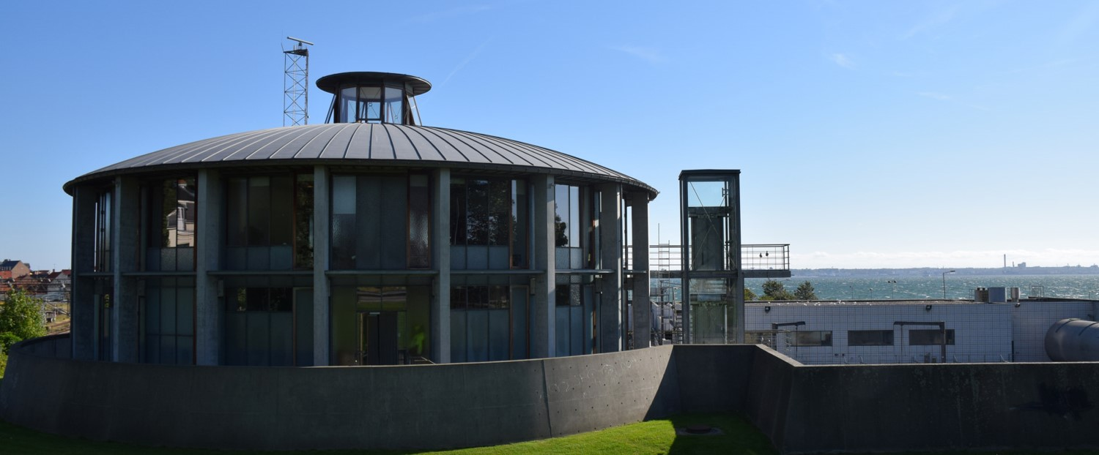
Bestyrelsesmøde den 30. april 2020 i: Forsyning Helsingør A/S Forsyning Helsingør Service A/S Forsyning Helsingør Varme A/S Forsyning Helsingør Affald A/S Elektrus A/S

Slide 2
Dagsorden
Beslutnings-punkter
1. Godkendelse af dagsorden
2. Underskrift af protokollater
3. Formanden og Direktionen orienterer
4. Årsrapport 2019 – alle selskaber
7. Økonomi- og ledelsesrapportering – alle selskaber
9. Nyt forretningsområde
10. Affaldssortering i bykernen
5. Omstrukturering af Forsyning Helsingør Koncernen
6. Generalforsamling 2020 – Forsyning Helsingør A/S
8. Redegørelse for god selskabsledelse
Orienterings-punkter
19. Eventuelt
16. Fravigelse af tavshedspligt
17. Kommunikation
18. Mødeplan 2020
11. Årsrapport 2019 Skibstrup Affaldscenter - Affald A/S
15. Øvrige bestyrelser
Proces- og beslutningspunkter
12. Kundeservice – status – Service A/S
13. Genbrugsplads på Energivej – Affald A/S
14. Genbrugspladsen i en turbulent tid

Slide 3
1. Godkendelse af dagsorden
Direktionen indstiller, at dagsordenen godkendes.
Dagsordenen blev godkendt.

Slide 4
2. Underskrift af protokollat
Referat fra bestyrelsesmøde i selskaberne afholdt den 5. marts 2020 blev udsendt den 12. marts 2020.
Der indkom ikke bemærkninger til referatet, der herefter er godkendt af den samlede bestyrelse.
Protokollat underskrives således, jf. Forretningsordenens pkt. 10.1.

Slide 5
3. Formanden og Direktionen orienterer
Bestyrelsesformanden orienterer mundtligt om relevante sager og forhold relateret til varetagelsen af bestyrelsesarbejdet i selskaberne. Formanden orienterede om Forsyning Helsingørs kreditpolitik og pressens håndtering heraf. Formanden meddelte, at han vil orientere bestyrelsen om kreditpolitik og betalingsordninger.
Direktionen orienterer mundtligt om relevante forhold og sager, herunder organisatoriske, relateret til varetagelsen af den daglige ledelse af selskaberne. Direktionen orienterede om Forsyning Helsingørs corona-beredskab. Det særlige driftsberedskab fortsætter indtil ny udmelding fra regeringen.
Forsyningstilsynet har udmeldt effektiviseringspotentiale på 2 mia. kr. for branchen, indenfor fjernvarme og el.

Slide 6
4. Årsrapporter 2019 - LIS
LIS rapporteringen for 2019 blev præsenteret for bestyrelsen. Rapporteringen omfatter nøgletal vedrørende opfølgning på afsætning af produkter og tjenesteydelser, drifts- og produktionsforhold, forudsætninger vedrørende økonomi m.v., kundeservice og personaleforhold.
Produktionen og afsætningen af el var væsentligt under budget på grund af forsinkelsen i prøvedriftsperioden vedrørende fornyelsen af Helsingør Kraftvarmeværk. Afsætningen af varme var lavere i varmeselskaberne end budgetteret, som følge af et lavere antal graddage. Ledningstabet i vandselskabet var med 8,5 pct. lidt over budget. Service-måltallene for koncernens kundeservice var lidt bedre end budget.

Slide 7
4. Årsrapporter 2019 – hovedpunkter I
Forsyning Helsingør har i 2019 opretholdt en høj forsyningssikkerhed for samtlige forsyningsområder
Koncernens værdier er bevaret og udviklet, bl.a. på basis af anlægsinvesteringer på i alt 309,9 mio.kr.
Alle væsentligste budgetmål er overholdt og resultatet er tilfredsstillende
I forhold til budgetafvigelser er der afvigelser i varmeselskabernes afsætning af varme og el
Koncernens resultat efter skat udgør 24,7 mio.kr. mod budgetteret 7,4 mio.kr. Resultatet er positivt påvirket med 14,9 mio.kr., som følge af en ændret regnskabspraksis for vandselskaberne. Det tidligere anvendte ”nul-princip” er erstattet af en metode, hvor alene de gyldige takstmæssige over-/underdækninger indregnes i selskabernes resultater og balancer
Koncernens egenkapital udgør 2,5 mia.kr. ved udgangen af 2019. Tilvæksten i 2019 er 24,7 mio.kr.
Koncernens samlede lån hos KommuneKredit udgør 1.290,6 mio.kr. ved udgangen af 2019. De samlede lån udgjorde til sammenligning 1.141,2 mio.kr. ved udgangen af 2018. Tilvæksten vedrører den sidste del af fornyelsen af Helsingør Kraftvarmeværk (HØK), finansieringen af det nye Snekkersten Vandværk samt lånoptagelse i varmeselskabet vedrørende anlægsinvesteringer i 2018.

Slide 8
4. Nettoomsætning
Koncernens nettoomsætning og driftsresultat før skat og over-/underdækninger, og koncernelimineringer for 2019 blev præsenteret for bestyrelsen.
Den samlede nettoomsætning udgjorde 661,8 mio.kr., mod budgetteret 694,9 mio.kr. Faldet kan primært henføres til et lavere varmesalg fra varmeselskaberne som følge af et lavere antal graddage, og lavere el-indtægter i Helsingør Kraftvarmeværk, som følge af forsinkelsen vedrørende indkøringen jfr. ovenfor. Endelig var der lavere indtægter i affaldsselskabet, som følge af bortfaldet af administrationsgebyret og mindre haveaffald fra Norfors.
Det samlede resultat før skat og over-/underdækninger udgjorde 18,0 mio.kr. mod budgetteret 17,1 mio.kr. Stigningen kan primært henføres til vandselskaberne som følge af en højere afsætning af vand, Elektrus (på grund af en senere tarifnedsættelse end budgetteret, som følge af varslingsfrist) og gade-lysselskabet på grund af flere regningsarbejder, mens varmeselskabet og affaldsselskabet derimod trækker i den modsatte retning som følge af færre indtægter jfr. ovenfor samt i tillæg hertil for affalds-selskabets vedkommende øgede omkostninger.

Slide 9
4. Regulatoriske forhold
Koncernselskabernes regulatoriske forhold for 2019 blev præsenteret for bestyrelsen.

Slide 10
4. Anlægsinvesteringer – alle selskaber
Anlægsrapporteringen for 2019 blev præsenteret for bestyrelsen. Koncernens selskaber investerede i 2019 for i alt 298,3 mio.kr., svarende til 75 pct. af det samlede reviderede anlægsbudget for 2019.
Bestyrelsen tog den samlede økonomi- og ledelsesrapportering for koncernen til efterretning.

Slide 11
5. Omstrukturering af Forsyning Helsingør Koncernen

Slide 12
6. Generalforsamling 2020 – Forsyning Helsingør A/S
Den 26. maj 2020 afholdes ordinær generalforsamling i Forsyning Helsingør A/S
Den af bestyrelsen godkendte årsrapport fremsendes til byrådet til behandling af generalforsamlingsmandat på byrådsmødet den 25. maj 2020
Dagsorden for den ordinære generalforsamling vil være den af vedtægterne:
Valg af dirigent
Forelæggelse af årsrapport med revisionspåtegning samt årsberetning til godkendelse
Beslutning om anvendelse af overskud eller dækning af tab i henhold til den godkendte årsrapport
Nyt forretningsområde
Valg af medlemmer til bestyrelsen – punktet er ikke aktuelt i 2020
Valg af revisor
Eventuelt.
Ingen medlemmer til bestyrelsen, herunder formand og næstformand er på valg.

Slide 13
6. Generalforsamling 2020 – Forsyning Helsingør A/S
Formand og direktion indstiller, at
bestyrelsen godkender forslag til dagsorden for generalforsamling 2020.
Indstillingen blev tiltrådt.

Slide 14
7. Økonomi og ledelsesrapportering 2020
Økonomirapporten uploades løbende på AdminControl. Rapporteringen omfatter:
Opfølgning på budget
Regulatoriske forhold
Ledelsesrapportering på producerede mængder og driftsøkonomiske nøgletal
Likviditets- og låneopfølgning
Status for anlægsinvesteringsplanen og eventuelle forslag til revision af denne.

Slide 15
7. Økonomi- og ledelsesrapportering 2020 – alle selskaber
Bilag
7.1 Månedsrapport pr. februar ÅTD 2020 – alle selskaber
7.2 LIS rapport pr. februar ÅTD 2020 – alle selskaber
7.3 Anlægsinvesteringsplan

Slide 16
7. Forsyning Helsingør koncernen – LIS februar ÅTD 2020
LIS rapporteringen pr. februar ÅTD 2020 blev præsenteret for bestyrelsen. Rapporteringen omfatter nøgletal vedrørende opfølgning på afsætning af produkter og tjenesteydelser, drifts- og produktionsforhold, forudsætninger vedrørende økonomi m.v., kundeservice og personaleforhold.
Afsætningen af varme var under budget for varmeselskabet og Helsingør Kraftvarmeværk på grund af den milde vinter. Sidstnævntes produktion og afsætning af el var ligeledes under budget.
Ledningstabet i vandselskabet var med 8,0 pct. på budgetniveau. Den renses spildevandsmængde var væsentligt over budget på grund af meget store nedbørsmængder. Service-måltallene for koncernens kundeservice var over budget.

Slide 17
7. Forsyning Helsingør koncernen – Nettoomsætning februar ÅTD 2020
Koncernens nettoomsætning og driftsresultat før skat og over-/underdækninger, og koncerneliminerin-ger pr. februar ÅTD 2020 blev præsenteret for bestyrelsen.
Den samlede nettoomsætning udgjorde 127,8 mio.kr., mod budgetteret 139,8 mio.kr. Faldet kan pri-mært henføres til et lavere varmesalg fra varmeselskaberne som følge af et lavere antal graddage, og lavere el-indtægter i Helsingør Kraftvarmeværk, jfr. ovenfor.
Det samlede resultat før skat og over-/underdækninger udgjorde 5,1 mio.kr. mod budgetteret minus 2,5 mio.kr. Stigningen kan primært henføres til højere tariffer i Elektrus omkostningsbesparelser i var-meselskabet samt urealiserede kursgevinster på obligationsbeholdningen i serviceselskabet.

Slide 18
7. Koncernen - Regulatoriske forhold februar ÅTD 2020
Koncernselskabernes regulatoriske forhold pr. februar 2020 blev præsenteret for bestyrelsen.

Slide 19
7. Koncernen - Anlægsinvesteringer februar ÅTD 2020
Anlægsrapporteringen pr. februar 2020 blev præsenteret for bestyrelsen. Koncernens selskaber har ved udgangen af februar investeret for i alt 19,8 mio.kr., svarende til 8 pct. af det samlede reviderede an-lægsbudget for helåret 2020.
Bestyrelsen tog den samlede økonomi- og ledelsesrapportering for koncernen til efterretning.

Slide 20
8. Redegørelse for god selskabsledelse
Bilag
8.1 Forslag til fælles redegørelse

Slide 21
8. Redegørelse for god selskabsledelse
Bestyrelsen gennemførte i november 2018 en proces med ekstern rådgiver om god selskabsledelse i forlængelse af brancheforeningernes ”Kodeks for god selskabsledelse i kommunale forsyningsselskaber”.
Det forventes i Kodekset, at alle forsyningsselskaber hvert år redegør for deres tilgang til god selskabsledelse, eksempelvis i forbindelse med årsrapporten eller via hjemmesiden.
Direktionen indstiller, at
Vedlagte fælles redegørelse for god selskabsledelse godkendes og offentliggøres i forbindelse med årsrapporten.
Indstillingen blev tiltrådt.

Slide 22
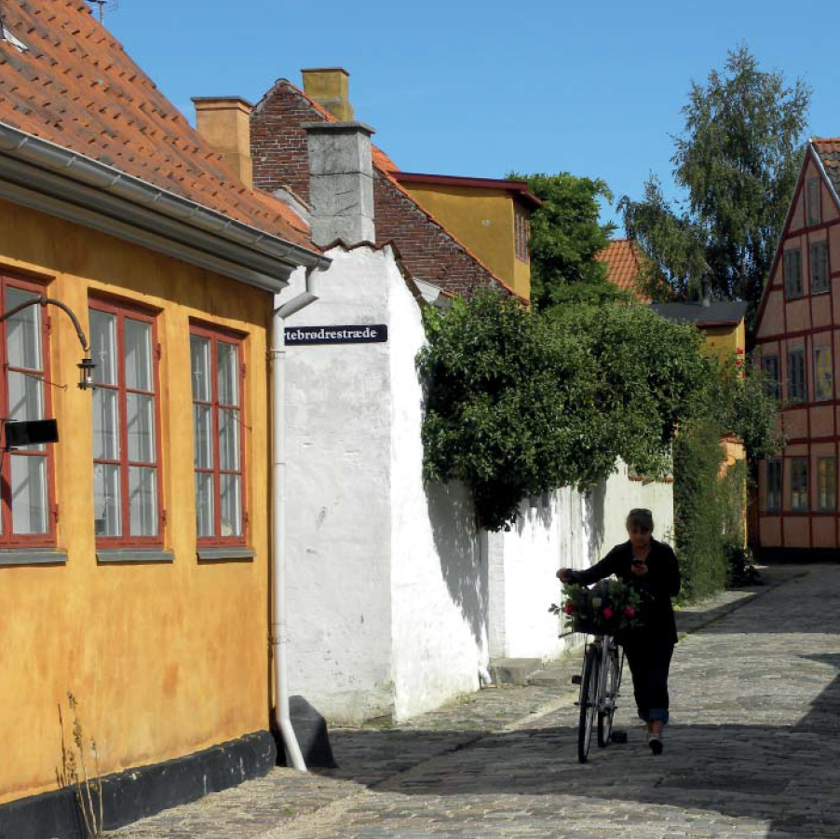
10. Affaldssortering i bykernen
Som led i implementeringen af det nye indsamlingssystem for husholdningsaffald er der udarbejdet et særligt projekt for bykernen. Dette område kræver særlige løsninger, herunder i byrummet, hvilket Helsingør Kommune skal godkende.
Der har været afholdt et offentlighedsmøde, hvor ideer fra borgerne blev indsamlet.
Sammen med Helsingør Kommune er der nu udarbejdet et løsningskatalog for sortering af affald i bykernen.
Det er direktionens vurdering, at de forskellige løsningsmuligheder vil sikre et acceptabel sorteringsresultat i bykernen under forudsætning af, at projekterne i byrummet implementeres.

Slide 23
10. Affaldssortering i bykernen
Beholdere til alle 5 fraktioner i baggårde, hvor der er plads og hvor adgangsforhold tillader det. Alle andre beholder sække.
Fuldt nedgravet løsning, hvor alt affald skal afleveres i nedgravede løsninger i offentligt areal. Vil kræve mindst 9 nedgravede standpladser, hvilket vil være meget svært at finde plads til.
Centralsug, hvor der nedgraves rør i hele bykernen, og etableres terminalbygning. Løsningen vil være meget dyr.
Kombi-løsning, hvor der stilles beholdere i de baggårde hvor der er plads, og øvrige ejendomme kan benytte 5 fælles standpladser.

Slide 24
10. Affaldssortering i bykernen
Alle der har spande/containere i dag – skal forsat have spande/containere til mad- og restaffald med uge tømning.
Ca. halvdelen af dem der har sække i dag forventes, at kunne få spande fremadrettet til mad- og restaffald.
– hvis man kan have en spand, så skal man have en spand til mad- og restaffald!
Den øvrige halvdel (ca. 444 sække) tilbydes aflevering af mad- og restaffald på standpladser. Ved særlige forhold (fx gangbesvær, afstand mv) tillades sæk.
Alle der ønsker spande til plast/metal og pap/papir, kan få det.
Alle kan aflevere glas, papir, metal og plast på mindst 5 standpladser med nedgravede containere.

Slide 25
10. Affaldssortering i bykernen
Arbejdsgruppen mellem Forsyning Helsingør og Helsingør Kommune har udarbejdet forslag til placering af standpladser i byrummet i bykernen. Disse skal politisk godkendes.

Slide 26
10. Affaldssortering i bykernen - indstilling
Direktionen indstiller, at
Kombiløsningen med 5 standpladser i byrummet og beholdere i gårdene anbefales for bykernen. Budgettet på 3,5 mio. kr. afholdes af projektet.
Helsingør Kommune anmodes om at udpege de 5 standpladser i byrummet.
Indstillingerne blev tiltrådt.

Slide 27
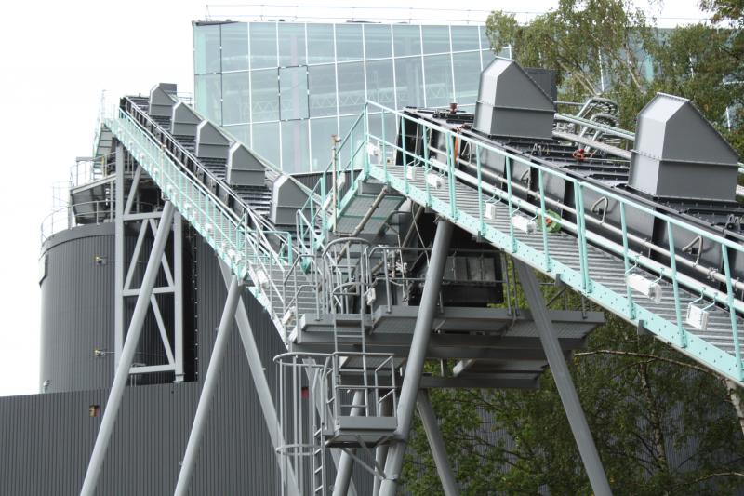
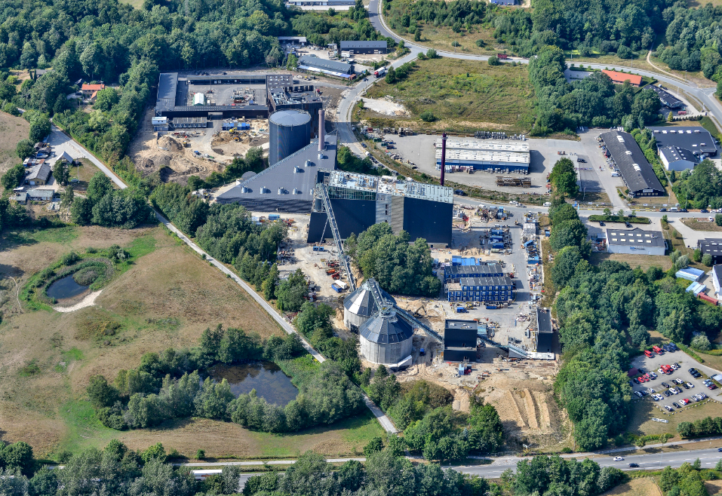
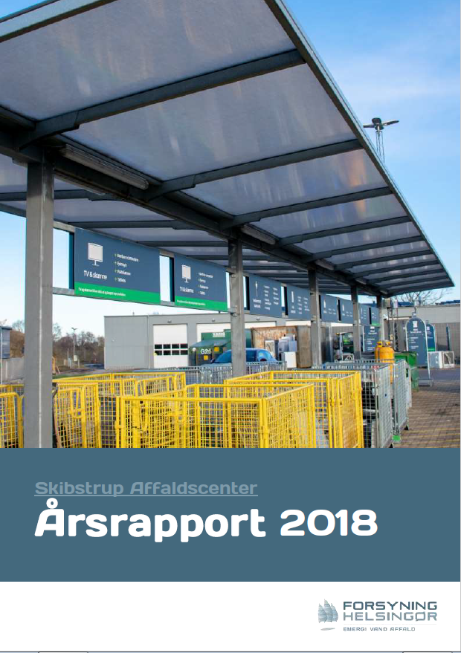
Punkter til orientering

Slide 28
11. Årsrapport 2019 – Skibstrup Affaldscenter
Bilag
11.1 Årsrapport 2019 Skibstrup Affaldscenter

Slide 29
11. Årsrapport 2019 – Skibstrup Affaldscenter
SAC skal hvert år til Miljøstyrelsen fremsende en rapport for egenkontrol mv. vedr. bl.a.:
Affaldsmængder og –typer
Driftsjournaler og forbrug
Deponiets opfyldning og perkolat
Afværge pumpning og grundvandsovervågning
Hovedtal fra rapporten:
Antal besøg på genbrugspladsen (GP) er steget til over 264.000
Mængden til GP er på samme niveau som sidste år med 20.514 ton
Mængden af genanvendelige materialer er faldet med 3 %
de dominerende fraktioner af træ, beton, tegl og gips er faldet, resten er steget
- Deponiet vil være fyldt i 2024, hvis opfyldningstakten forsætter
Forsiden på rapporten viser et luftfoto af Skibstrup Affaldscenter fra 2019

Slide 30
12. Status kundeservice pr. april 2020
Der blev i januar 2020 gennemført en større systemkonvertering af afregningssystemet Easy Energy, hvormed samlefaktureringen blev nedlagt
Det nye opkrævningshjul for 2020 med fire kvartalsvise aconto afregninger og en årlig slutafregning efter faktisk forbrug for alle forsyningsarter er påbegyndt korrekt, med udsendelsen af 1. aconto i februar 2020 og 2. aconto i april 2020
Det nye opkrævningshjul har medført en del kundehenvendelser vedrørende forståelse af den ændrede afregning
Servicemålene er (akkumuleret) opnået i 1. kvartal 2020. Dog lidt udfald ifm. udsendelse af regninger og rykkere, idet en del kunder spørger til forandringen.

Slide 31
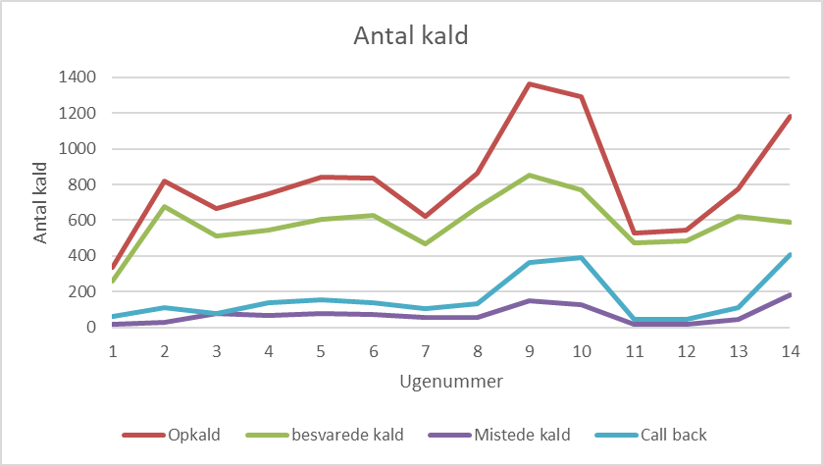
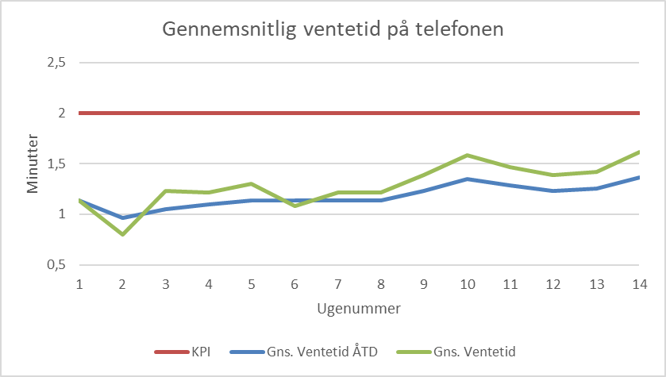
12. Status kundeservice pr. april 2020
Der har (akkumuleret) været fuld opfyldelse af servicemålet vedrørende gennemsnitlig ventetid i 1. kvartal 2020

Slide 32
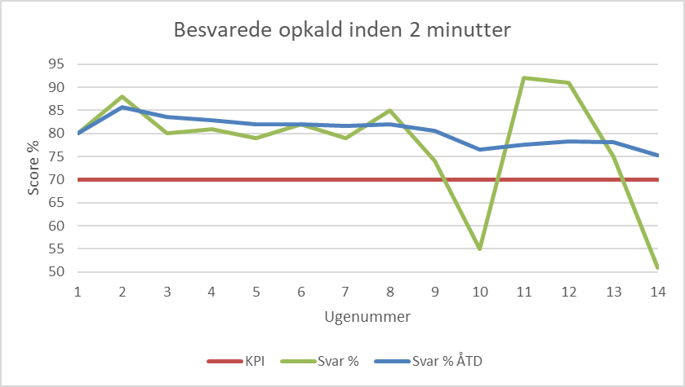
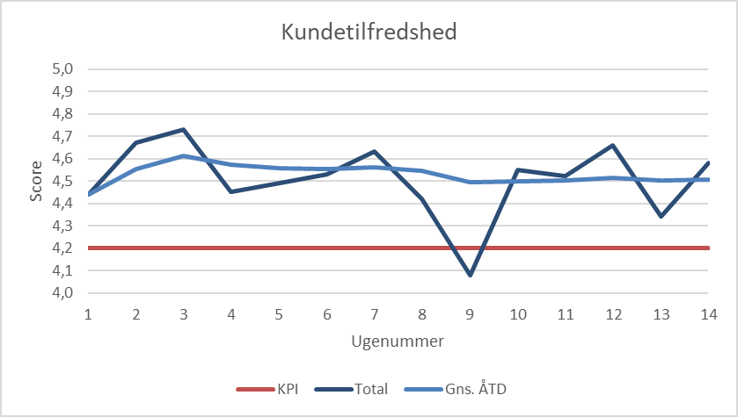
12. Status kundeservice pr. april 2020
Der har (akkumuleret) været fuld opfyldelse af servicemålene vedrørende besvarelse af opkald og kundetilfredshed i 1. kvartal 2020
Dog lavere i uge 9/10 og 14 pga. udsendelse af aconto regninger og rykkere

Slide 33
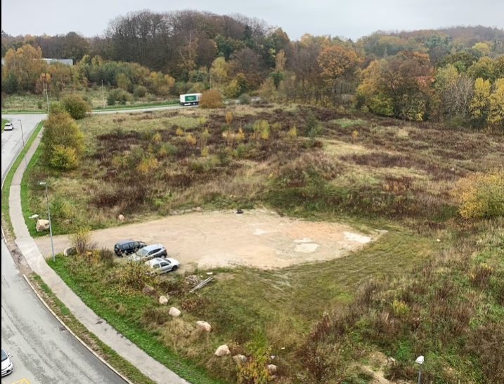
13. Ny genbrugsplads på Energivej (Bygma-grunden)
Revideret Tidsplan i forhold til bestyrelsesmødet den 14.11.2019:
Efter ønske fra tilbudsgivere om mere tid og pga. Corona situationen er der
følgende ændringer:
November 2019: Prækval. udsendt
December 2019: Resultat Prækval. udmeldt
16.04.2020: Aflevering af tilbud (d.d. modtaget 4 tilbud)
17.-30.04. 2020: Bedømmelse og forhandling med tilbudsgiver
29.05 2020: Aflevering af tilrettede tilbud og priser m.m.
19.06.2020: Vurdering af rev. Tilbud og Beslutning om tildeling af opgaven
20. – 30.06.2020: Stand Still periode
01.07.2020: Kontrakt underskrives
Juli 2020 – November 2021: Projektering, myndighedsgodkendelse og udførelse (indvielse 01.12.2021)
Projektet er således 3 måneder forsinket i forhold til den tidsplan, som blev forelagt bestyrelsen på mødet den 14.11.2019.
Økonomi:
Bestyrelsen tiltrådte bevilling x mio. kr. på bestyrelsesmødet den 30. april 2019.

Slide 34
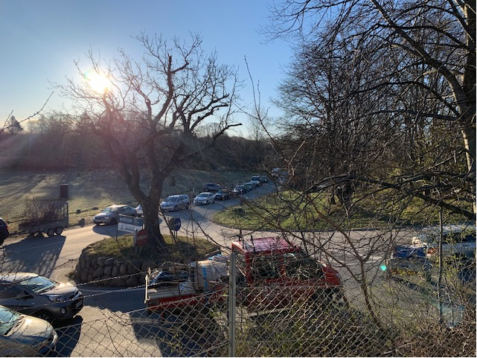
13. Genbrugspladsen i en turbulent tid
Åben for virksomheder med erhvervsmærkat i hverdage kl. 8-16 fra 18/3-30/3
I gennemsnit 190 besøg/dag.
Åben for alle, med adgangsbegrænsning på max 15 biler ad gangen fra 31/3-?
Kapaciteten er på ca. 750 biler på pladsen om dagen.
Trafikregulering med ensretning og kø af Gørlundevej fra Skibstrup i åbningstiden.
Ekstra åbning for virksomheder med erhvervsmærkat fra 7/4-?
Vi holdt åbnet en ekstra time om morgen fra kl. 7 til 8 – kun for virksomheder. Det er gået rigtig fint med et sted mellem 20-40 erhvervskunder i den nye håndværkertime.
Pladspersonalet er opdelt i 2 hold i speciel vagtplan og kunder til fx erhvervsmærkat bliver betjent via vinduet for at mindske smitterisiko.
Skiltning med hold afstand, tålmodighed mv.
Vagt ift. adgangsbegrænsning.

Slide 35
14. Øvrige bestyrelsesmøder
Forsyning Helsingør Elhandel A/S
Bestyrelsesmøde den 30. april 2020
Helsingør Kraftvarmeværk A/S
Bestyrelsesmøde den 6. maj 2020
Scanenergi koncernen
Bestyrelsesmøde den 10+11. juni 2020
Nordkøb A/S
Bestyrelsesmøde den 7. maj 2020

Slide 36
15. Fravigelse af tavshedspligten
Bestyrelsen skal beslutte, hvilke dagsordenspunkter, hvor tavshedspligten skal fraviges.
Formand og direktion indstiller, at
Tavshedspligten fraviges på samtlige punkter med undtagelse af punkt 4, 5, 7 og 9, idet bemærkes at der udarbejdes et resumé for så vidt angår punkt 7.
Indstillingen blev tiltrådt.

Slide 37
16. Kommunikation
Formand og Direktion vil fremlægge forslag til kommunikation, som anbefales offentliggjort på baggrund af bestyrelsesmødet.
Der udsendes pressemeddelelser om:
Affaldshåndtering i bykernen
Årsregnskab – efter godkendelse på generalforsamlingen
Forsyning Helsingørs miljø og CSR politik

Slide 38
17. Mødeplan 2020
Følgende bestyrelsesmøder er aftalt for alle selskaber:
Mødeplan 2020:
Torsdag den 24. juni 2020
Torsdag den 27. august 2020 (+ seminar 26. august 2020)
Torsdag den 12. november 2020
Onsdag den 16. december 2020

Slide 39
18. Eventuelt
Direktionen meddelte at flere årsmøder er aflyst på grund af Covid-19. Dansk Fjernvarmes årsmøde forventes tillige aflyst.

